Slide 1
Tugas Akhir PWS
“Teknik Informatika”

Slide 2
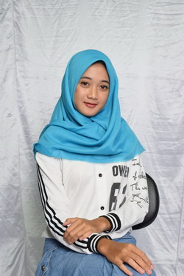
TEAM MEMBERS
Nama : Anita Andriaswati
NIM : L200190070
Tugas : Merancang Laporan dan Isi Web bagian SKS

Slide 3
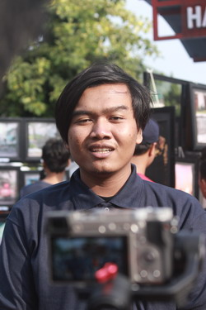
TEAM MEMBERS
Nama : Sigit Budi Utomo
NIM : L200190084
Tugas : Merancang web

Slide 4

TEAM MEMBERS
Nama : Muhammad Nur Taufiq
NIM : L200190085
Tugas : Membuat Logo, Merancang
Mockup, dan Mencari Artikel Terkait UKM

Slide 5
PERANCANGAN WEB
Gambaran Umum Sistem
Judul : “Teknik Informatika”
Menu :
a. Rekayasa Perangkat Lunak (RPL)
b. Jaringan dan Multimedia (JM)
c. Sistem Informasi (SI)
d. Unit Kegiatan Mahasiswa (UKM)
e. About

Slide 6
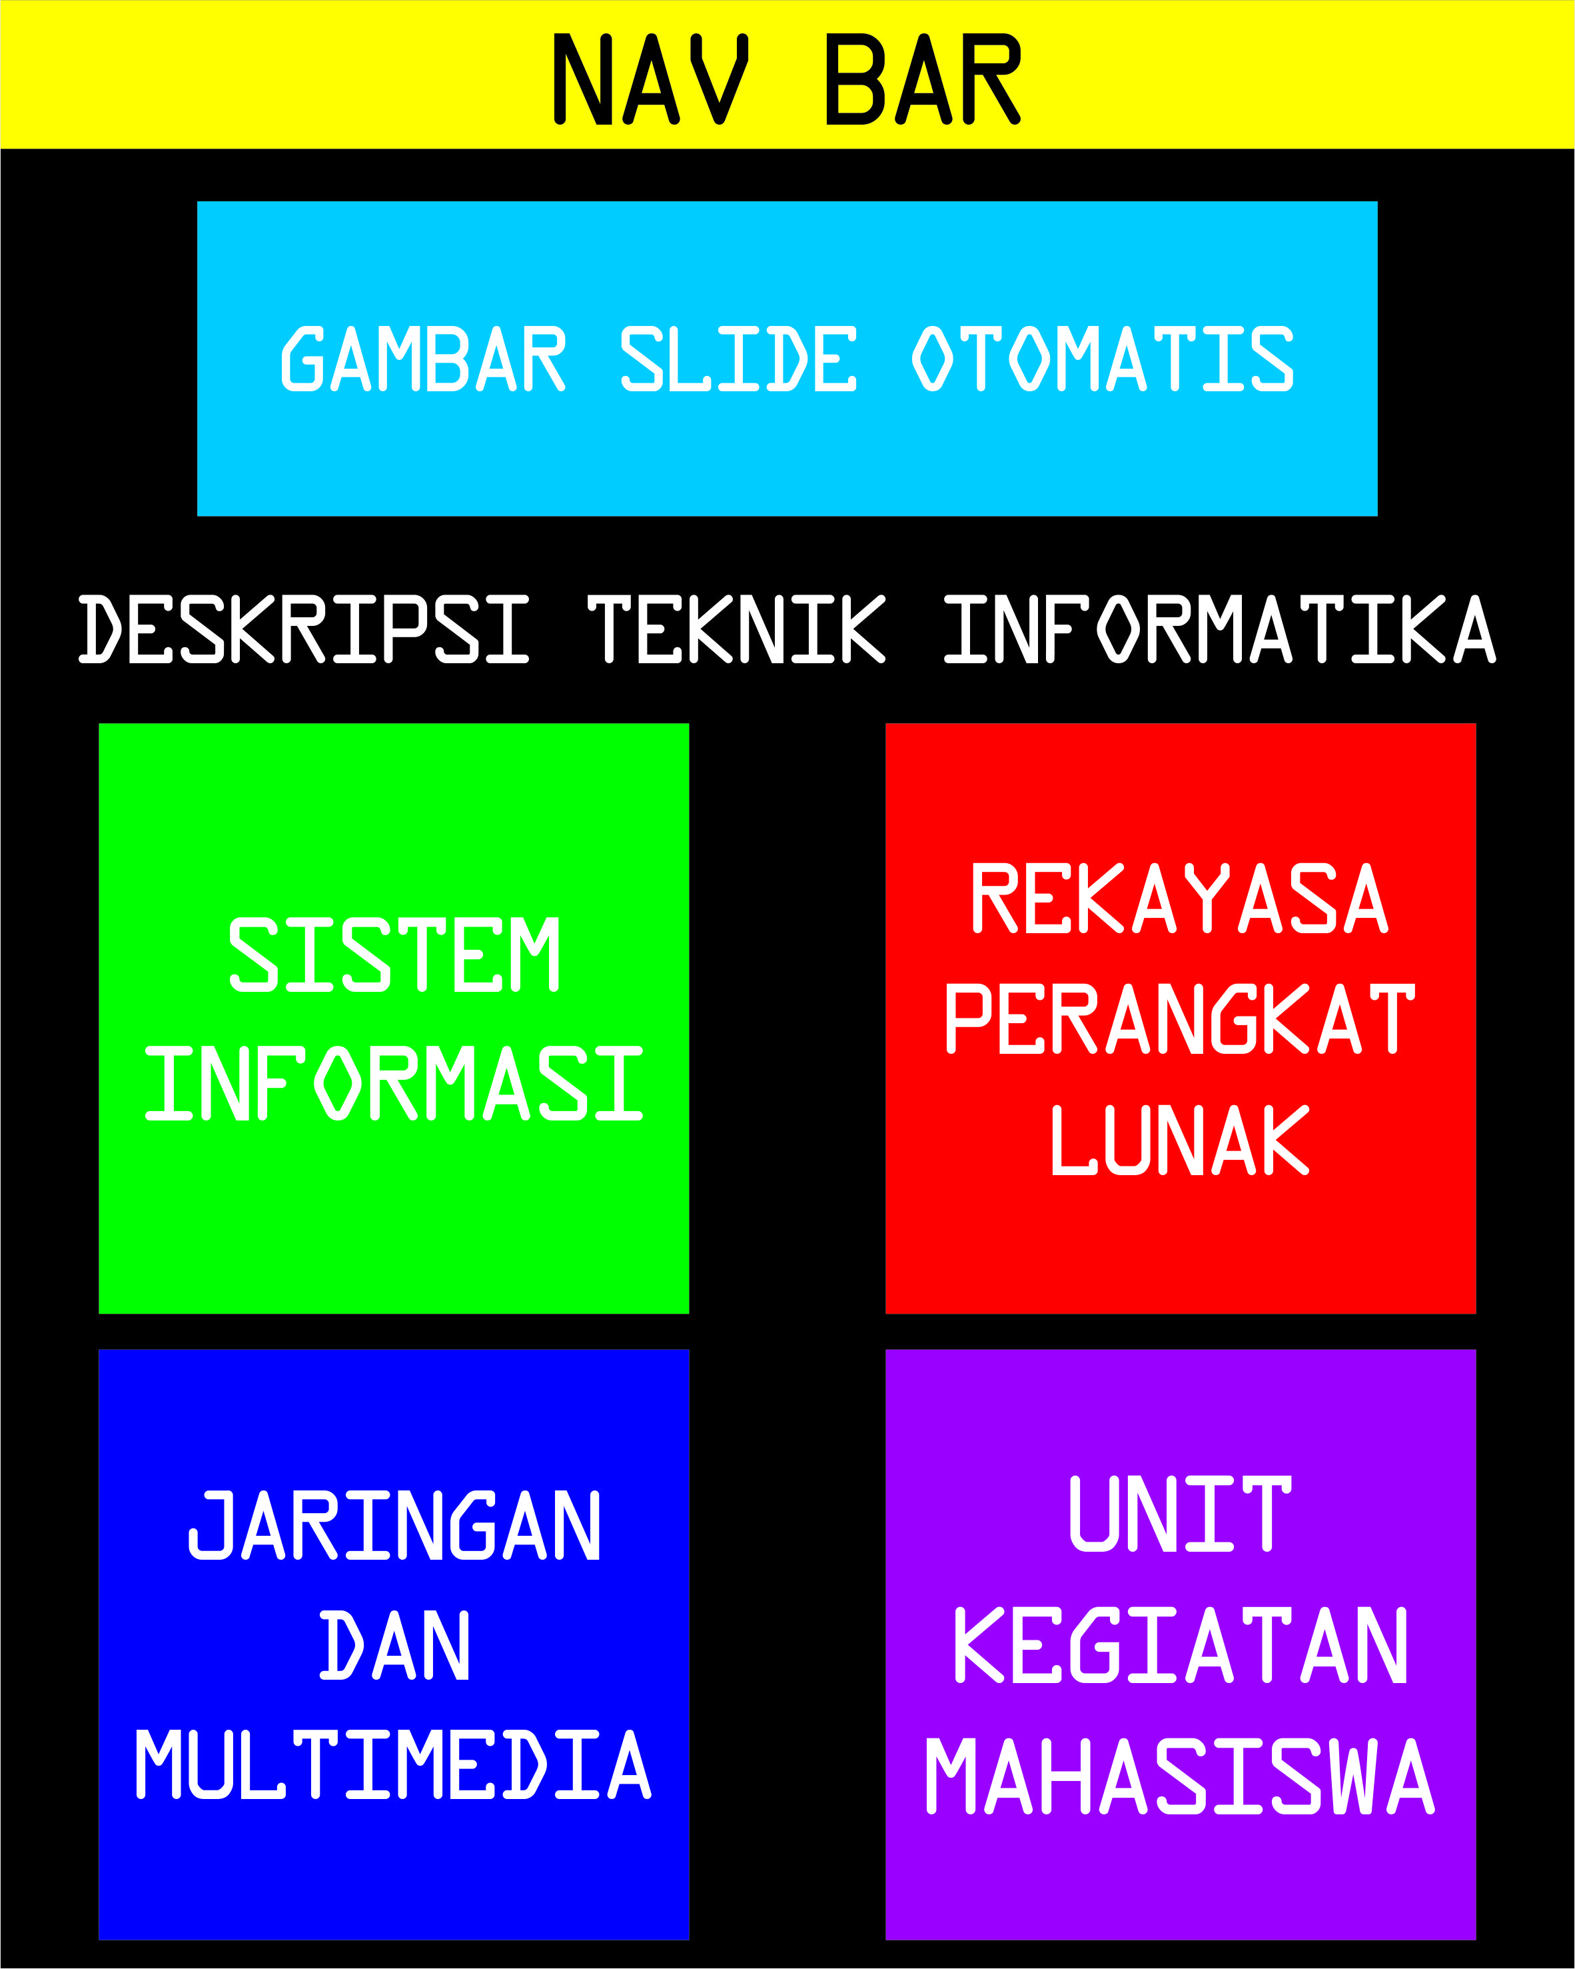

Rancangan Struktur Menu dan Mockup

Slide 7
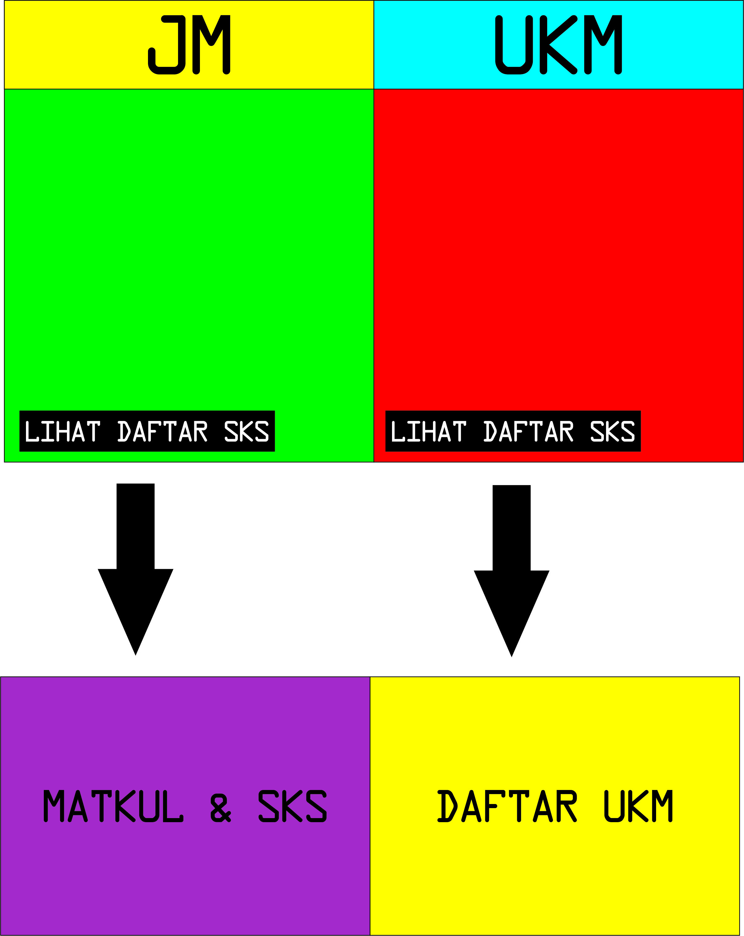
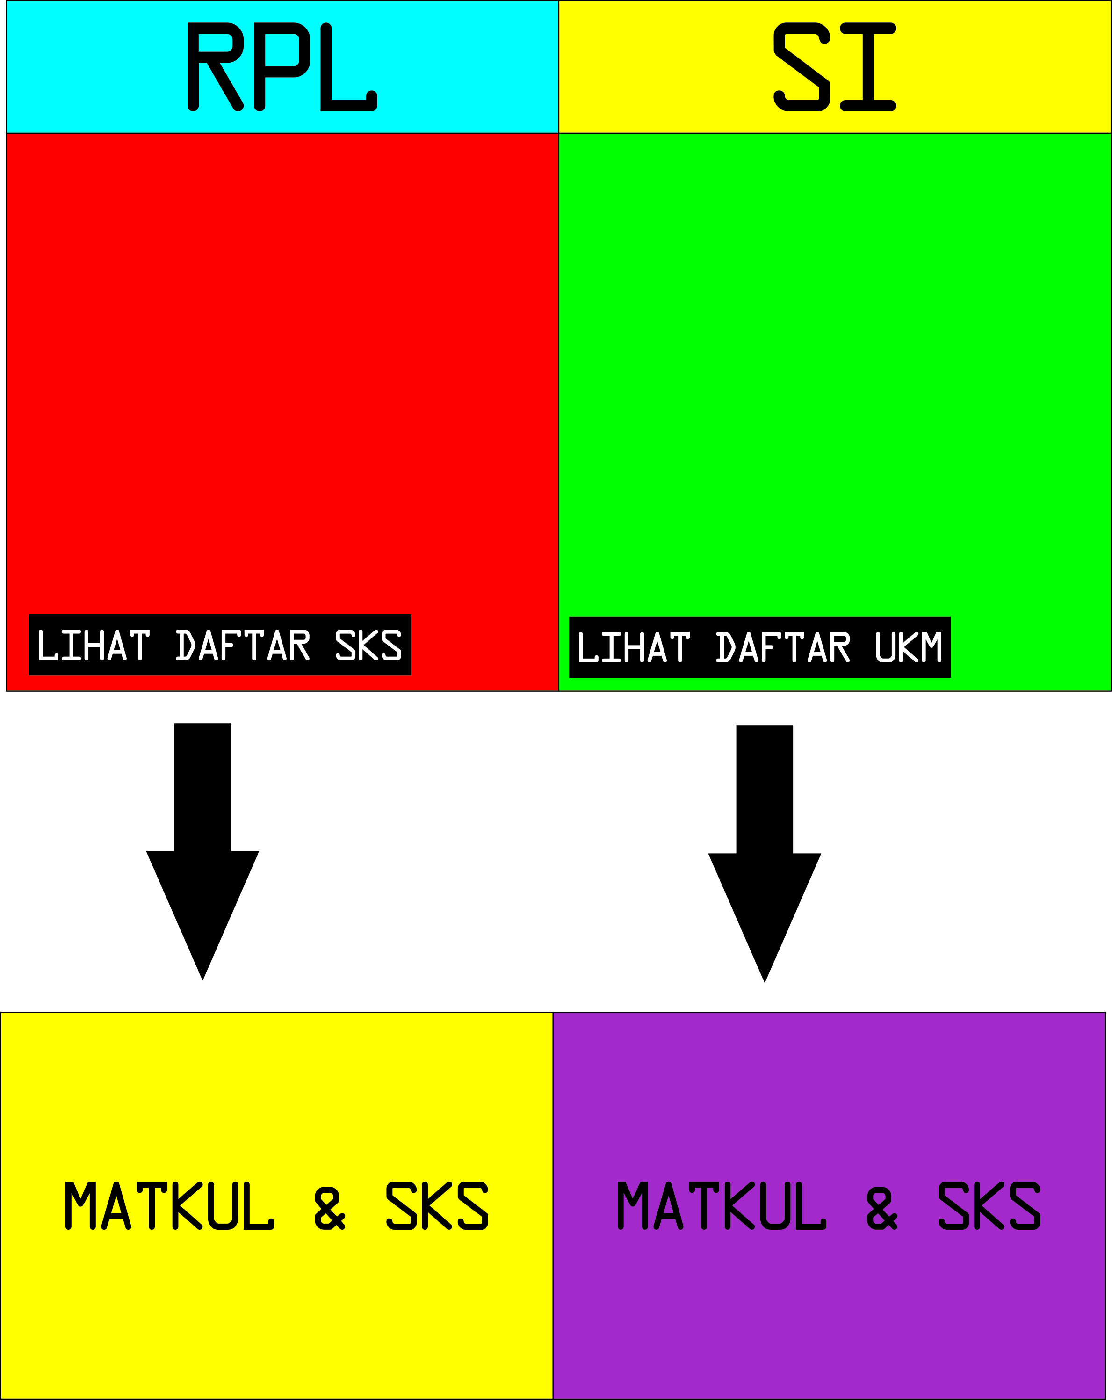
Rancangan Struktur Menu dan Mockup

Slide 8
Teknologi Implementasi
Website ini dibuat menggunakan HTML, dengan menambahkan bootstrap sebagai tampilan dan juga tambahan css untuk mempercantik halaman, selain itu website ini juga menggunakan javascript guna mendukung fungsi-fungsi di dalamnya.

